Slide 1
Підготувала
учениця 11-А класу
Кошина Анна
Вектори та їх
застосування

Slide 2
Поняття
Вектор — це величина, яка характеризується числовим значенням і напрямком. Наприклад, такі величини, як сила, швидкість, прискорення. Вектор не можна представити звичайним числом, лише умовним.
В
АВ
А

Slide 3
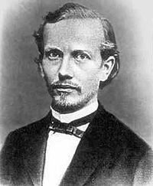
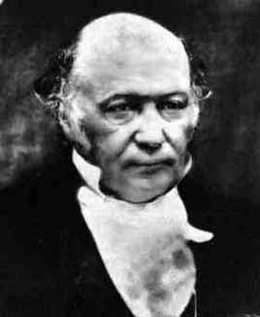
Історія
1844 -1850 р.р.
- основи векторного числення були закла-дені дослідженнями англійського мате-матика У.Гамільтона
і німецького матема-тика Г. Грассмана по гіперкомплексних числах.

Slide 4
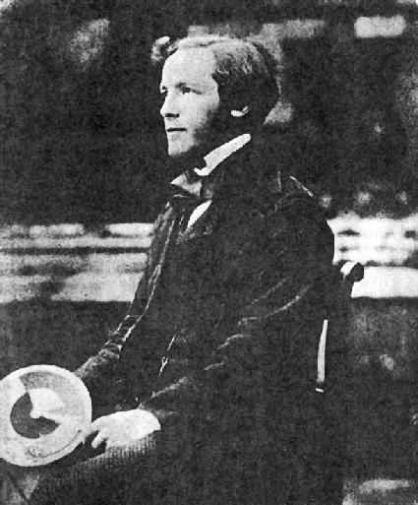
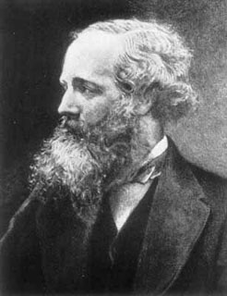
Історія
Їх ідеї були використані англійським фізиком Дж.К.Максвеллом в його роботах по електриці і магнетизму.

Slide 5
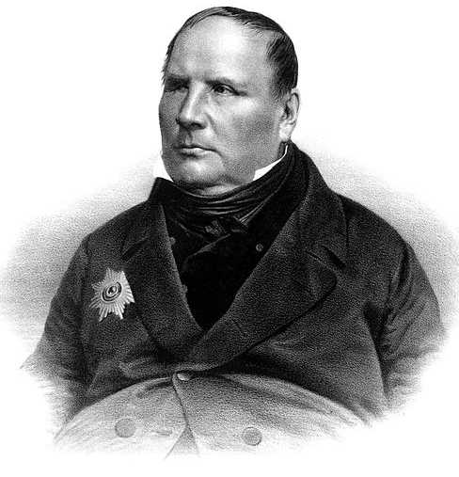
Історія
Значний внесок у розвиток векторного числення внесли російські учені. В першу чергу слід зазначити роботи
М. У. Остроградського. Їм була доведена основна теорема векторного аналізу. Числення мали важливе значення для механіки і геометрії. Ці дослідження були продовжені радянськими математиками
Н. Зейлігером і А. Широковим.

Slide 6
Застосування векторів
Використання векторів у комп'ютерних технологіях
Майже з моменту створення ЕОМ з’явилася і комп’ютерна графіка, яка зараз вважається невід’ємною частиною світової технології. Спочатку це була лише векторна графіка – побудова зображення за допомогою так званих"векторів" - функцій, які дозволяють обчислити положення точки на екрані або папері. Наприклад, функція, графіком якої є коло, пряма лінія чи інші більш складні криві. Сукупність таких "векторів" називається векторним зображенням.

Slide 7


Приклади векторної графіки

Slide 8


Приклади векторної графіки

Slide 9
Застосування векторів
Використання векторів у фізиці
У фізиці вектор - це величина, яка характеризується своїм чисельним значенням і напрямком. Зустрічається чимало важливих величин, які є векторами, наприклад сила, положення, швидкість, прискорення, що обертає момент, імпульс, напруженість електричного і магнітного полів. Їх можна протиставити іншим величинам, таким, як маса, об'єм,тиск, температура і щільність, які можна описати звичайним числом, і називаються вони "скалярами". Векторна запис використовується при роботі з величинами, які неможливо поставити повністю за допомогою звичайних чисел.

Slide 10
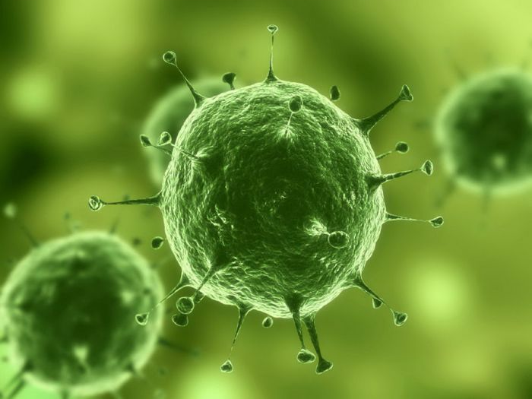
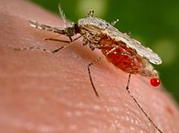
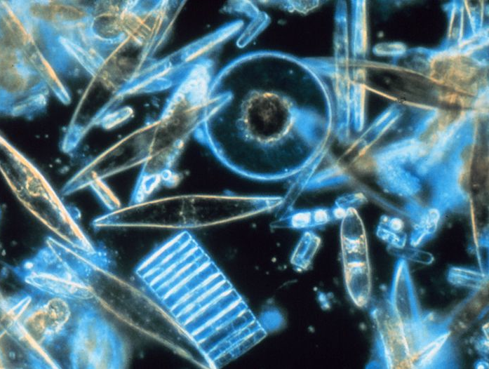
Застосування векторів
Використання векторів в біології
Вектор — організм, клітина, вірус, плазміда або інший біологічний об'єкт, що несе потенційно активний елемент,який не проявляє активності під час перебуванні у фазі вектора, але може розмножуватися разом із вектором.

Slide 11
Застосування векторів
Український орнамент у векторі
Векторні фони з українськими національними орнаментами в стилі національної вишивки хрестиком, а також імітація візерунків на скатертинах та рушниках,виконаних в національному українському стилі. Векторні фони на тему національної української вишивки з яскравим і барвистим геометричним і рослинним орнаментом, що застосовуються для вишивання рушників та одягу.

Slide 12
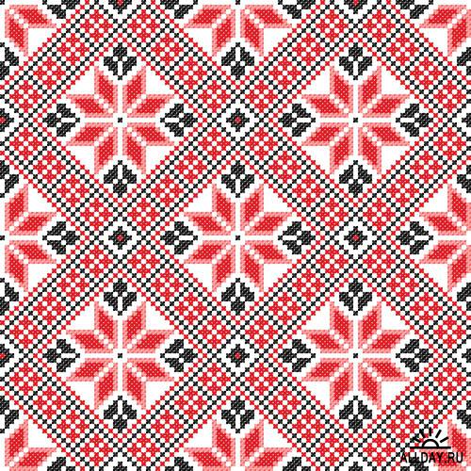
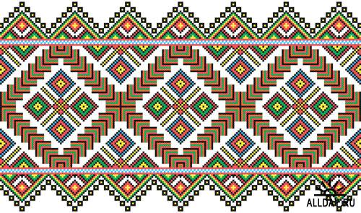
Приклади українського орнаменту у векторі

Slide 13
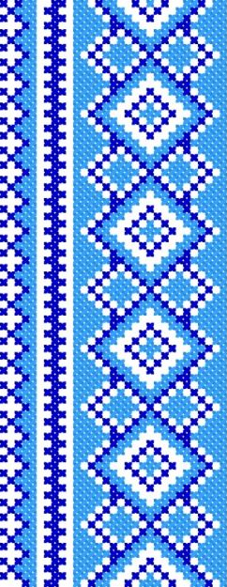
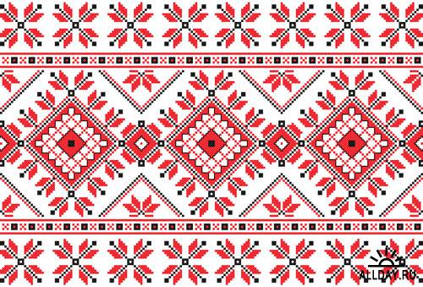
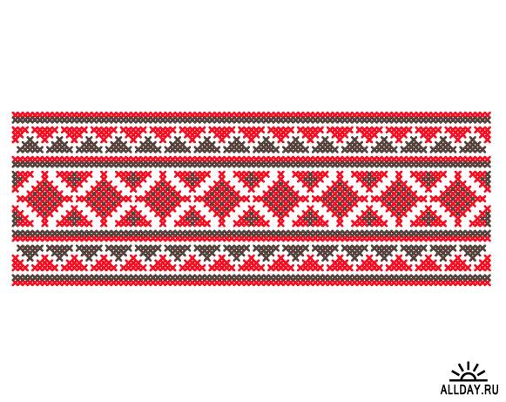
Приклади українського орнаменту у векторі

Slide 14
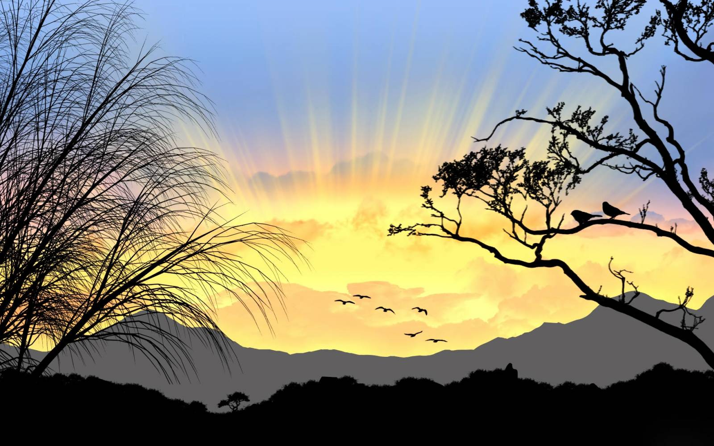
Дякую за увагу!

